Slide 1
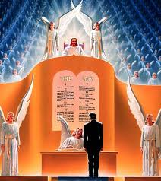
Lección 08
25 de mayo 2024
LUZ DESDE EL SANTUARIO
TEXTO CLAVE: Hebreos 8:1, 2
Escuela Sabática – 2° Trimestre de 2024

Slide 2

I. OBJETIVO: ¿Qué enseñar?
Ser un discípulo que acepta las doctrinas que presenta el santuario y la mediación de Cristo en el cielo.
APRENDIZAJE POR NIVELES:
SABER entender sobre el santuario terrenal y celestial.
SENTIR el deseo de anunciar el evangelio eterno, que incluye el juicio.
HACER la decisión de anunciar el evangelio eterno con la profecía de 2300 días.

Slide 3
EL MÉTODO, O ESTRATEGIA M.: ¿Cómo enseñar?
¿Qué camino seguir con el alumno?
1° MOTIVA: ¿Qué debo SER?
Motivar el logro de una capacidad, un aprendizaje; a SER semejante a Cristo Jesús en su carácter.
2° EXPLORA: ¿Qué debo SABER?
Buscar información, con preguntas, procesarlo, comprender, sintetizar y generalizar.
3° APLICA: ¿Qué debo SENTIR?
Sentir el deseo de aplicar los conocimientos descubiertos en la vida.
4° CREA: ¿Qué debo HACER?.
Tomar la decisión de crear oportunidades para vivir lo aprendido y compartirlas.

Slide 4
LA ESTRATEGIA METODOLÓGICA.
¿Qué recomendación nos da Dios?
“La escuela sabática, cuando es bien dirigida, es uno de los grandes instrumentos de Dios para traer almas al conocimiento de la verdad. No es el mejor plan que solo los maestros hablen. Ellos deberían inducir a los miembros de la clase a decir los que saben. Y entonces el maestro, con pocas palabras y breves observaciones o ilustraciones debería imprimir la lección en sus mentes.” (Consejos sobre la Obra de la Escuela Sabática, 128)
“Cada ser humano, creado a imagen de Dios, está dotado de un facultad semejante a la del Creador: la individualidad, la facultad de pensar y hacer… que sean pensadores y no meros reflectores de los pensamientos de otros… dirigirlos a las fuentes de la verdad, a los campos abiertos a la investigación en la naturaleza y en la revelación.” (Educación 17)

Slide 5

II. MOTIVAR: ¿Cómo despertar interés y cómo enseñar?
Con preguntas motivadoras, presentando necesidades y casos de la vida:
¿La Biblia habla de dos santuarios?
¿Tenemos acceso al Santuario Celestial?
¿Cuál es el ministerio del Señor Jesús en el santuario celestial?

Slide 6
III. EXPLORA: 1.¿La Biblia habla de dos santuarios? Éxodo 25:8, 9 y 40; Hebreos 8:1- 6
Sí, del santuario terrenal y celestial. El santuario terrenal se construyó dirigido por Moisés. (Éxo. 25:8)
La Escritura dice del santuario celestial: “Tenemos un Sumo Sacerdote que se sentó a la diestra de la Majestad en el cielo. Y es ministro del santuario, de aquel verdadero santuario que el Señor levantó y no el hombre.” (Heb. 8:1, 2).
“El santuario del desierto era un modelo a escala del Santuario celestial. Los servicios del Santuario terrenal prefiguraban el plan divino de salvación. Cada sacrificio ofrecido representaba el sacrificio de Jesús en la cruz del calvario.”(Juan 1:29)

Slide 7
2. ¿Tenemos acceso al Santuario Celestial? Hebreos 4:14- 16 y 10:19- 22
“Por la fe podemos entrar en el Santuario celestial por el camino nuevo y vivo que Jesús nos abrió.” Para confesar nuestros y pedirle perdón. (GEB 86)
La Escritura nos dice: “Así que, hermanos, teniendo libertad para entrar en el lugar Santísimo por la sangre de Jesucristo, por el camino nuevo y vivo que el nos abrió a través del velo… acerquémonos con corazón sincero, en plena certidumbre de fe, purificados los corazones.” (Heb. 10:19- 22)
“Quien confiesa sus pecados y los abandona, obtendrá misericordia… La confesión de los pecados, ya sea pública o privada, debería ser expresada de corazón y libremente.” (CC 33. 34)

Slide 8
3. ¿Cuál es el ministerio del Señor Jesús en el santuario celestial? Hebreos 9:9- 14
Interceder, abogar. “Cristo Sumo Sacerdote, mediador de un nuevo pacto, no entró en el santuario hecho de mano, sino en el cielo mismo para presentarse ahora por nosotros. Ahora en la consumación de los siglos se presentó una vez para siempre por el sacrificio de sí mismo para quitar en medio el pecado.” (Heb. 9:11, 15, 24, 26)
“Mientras Jesús intercede por los súbditos de su gracia, Satanás los acusa ante Dios como transgresores… Jesús no disculpa sus pecados, pero muestra su arrepentimiento y fe, y, reclama el perdón para ellos, levanta sus manos heridas ante el Padre y los santos ángeles...” (CS 311)
Notes:
.

Slide 9

IV. APLICA:
¿Qué debo sentir al recibir estos conocimientos?
El deseo de confesar, arrepentirme y creer en el sacrificio expiatorio de mi Redentor Jesucristo, para que mi abogado interceda en el juicio divino.
¿Deseas confesar, arrepentirme y expresar mi fe en Cristo Jesús?
¿Cuál es tu decisión?
V. CREA: ¿Qué haré para compartir esta lección la próxima semana? Crear oportunidades para compartir las verdades que enseña el santuario y la mediación del Señor Jesucristo. Amén

Slide 10
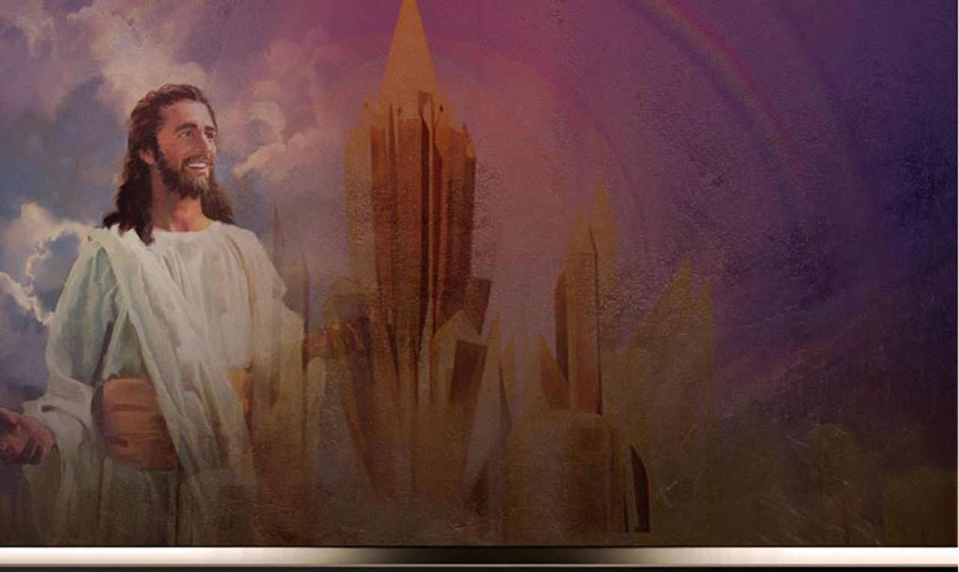

Créditos
DISEÑO ORIGINAL
Lic. Alejandrino Halire Ccahuana
http://decalogo-janohalire.blogspot.com/p/escuela-sabatica.html
Distribución
Recursos Escuela Sabática ©
Para recibir las próximas lecciones inscríbase enviando un mail a:
www.recursos-biblicos.com
Asunto: Lecciones en Powerpoint
RECURSOS ADVENTISTAS
Recursos gratuitos
http://decalogo-janohalire.blogspot.com/
https://www.slideshare.net/ahalirecc
Recursos
Escuela Sabática

